Slide 1
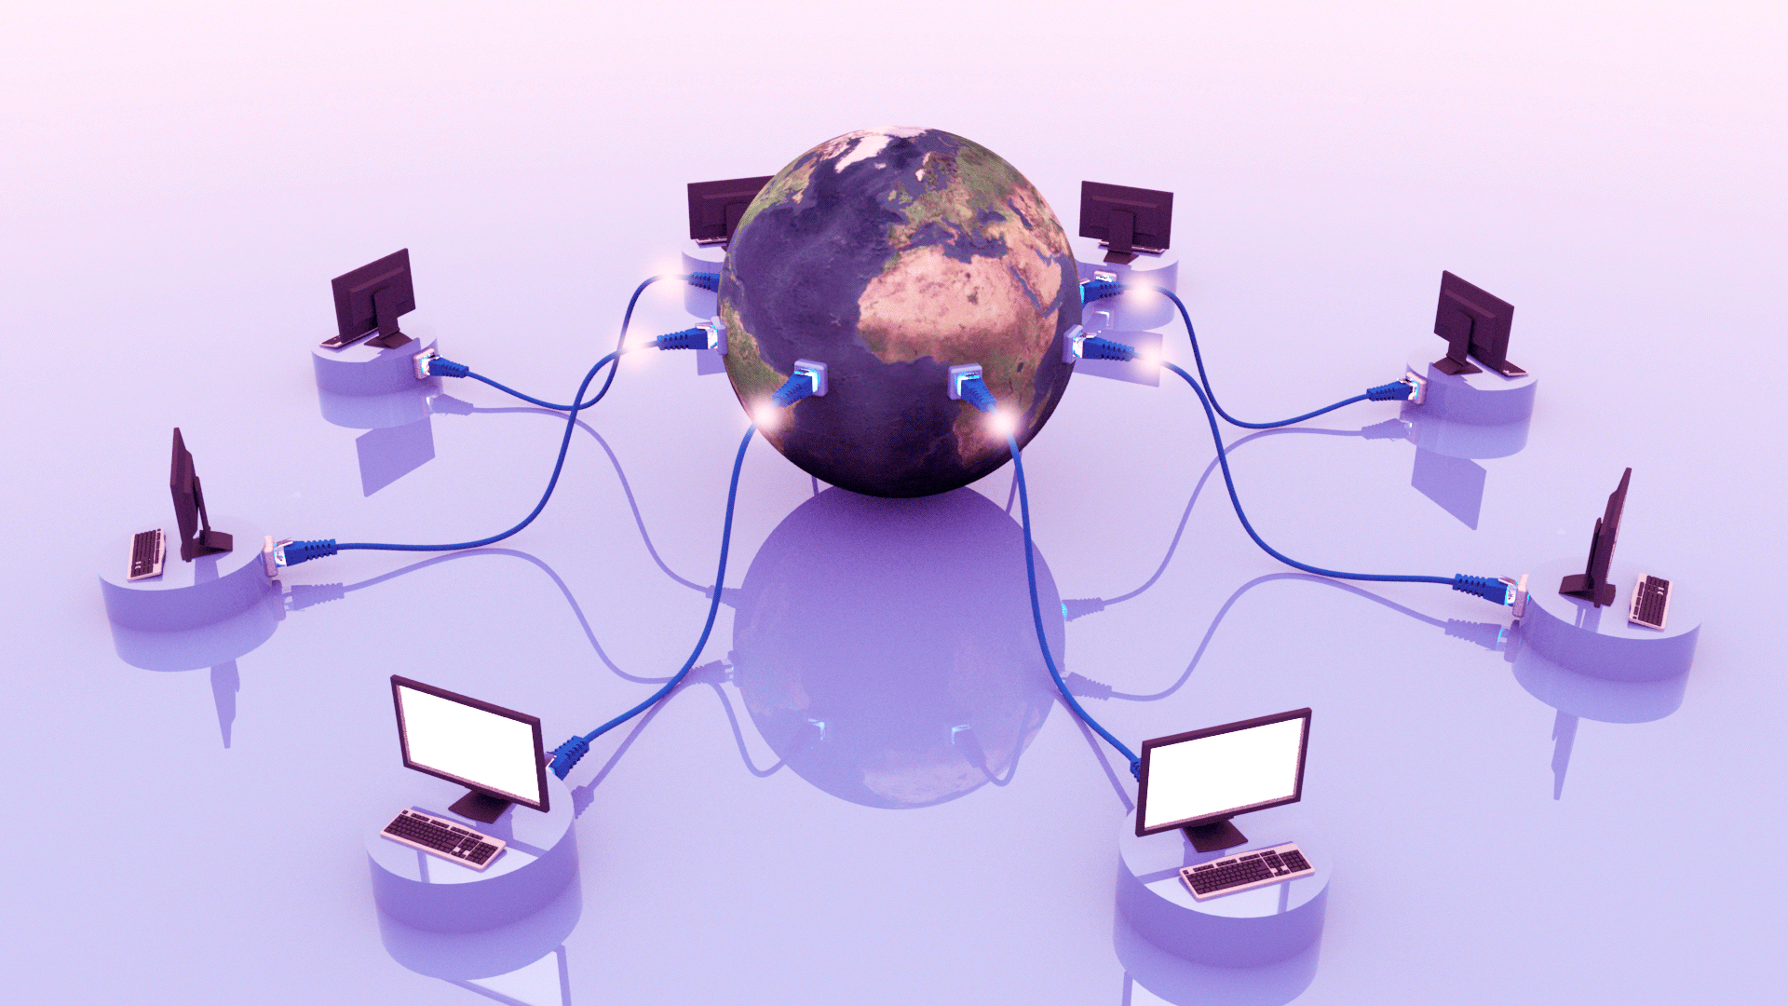
Equipamentos de Rede

Slide 2
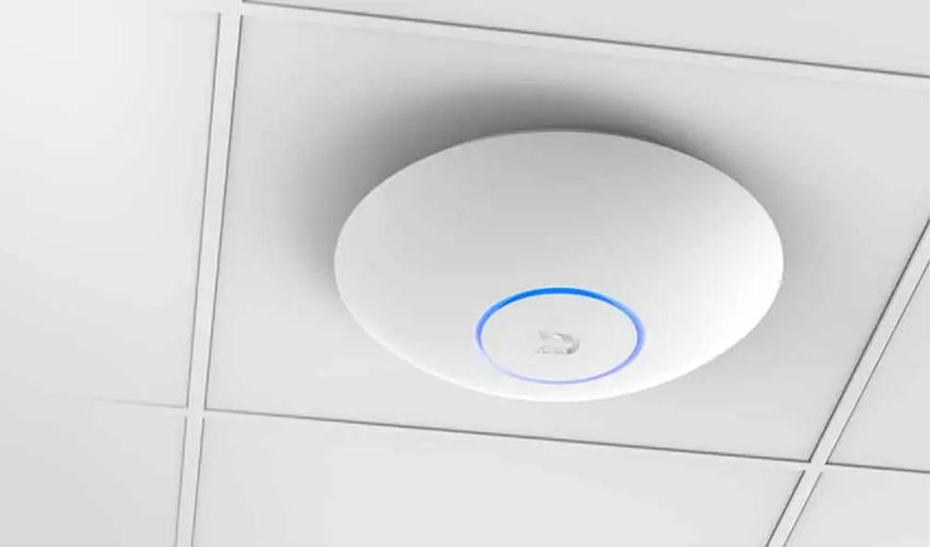
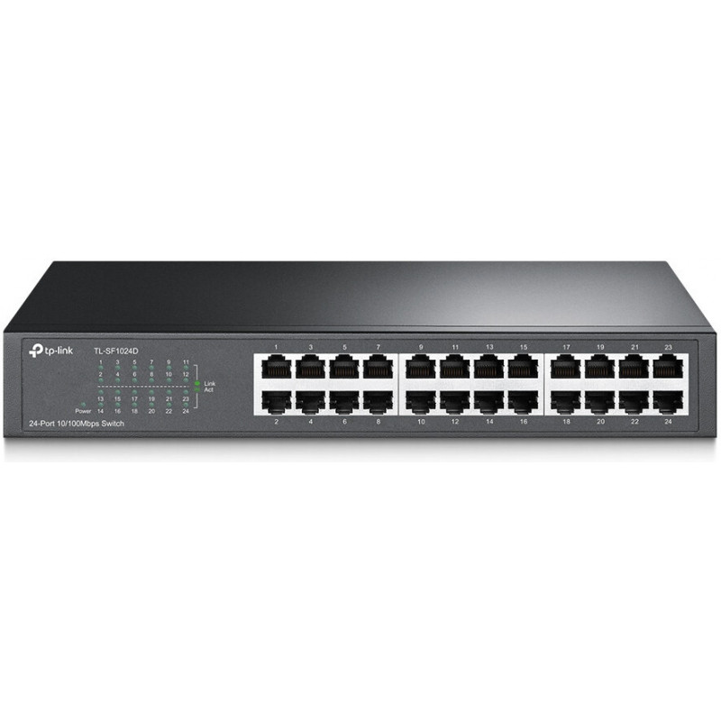
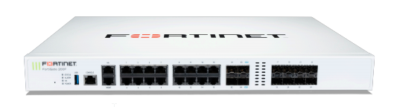
Para que servem os equipamentos de rede?

Slide 3
Os equipamentos de rede são dispositivos essenciais que facilitam a comunicação e a interconexão entre computadores e outros recursos em uma rede. Eles formam a infraestrutura necessária para o funcionamento eficiente de redes de computadores, permitindo a transmissão de dados, o compartilhamento de recursos e a conexão com a internet

Slide 4
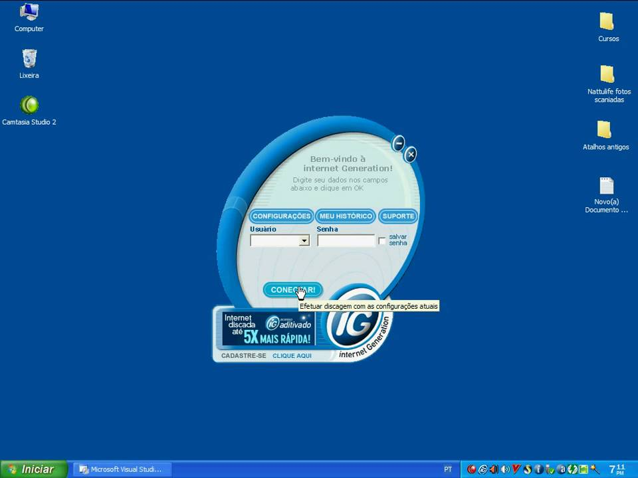
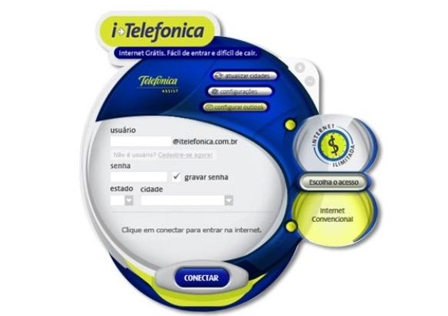
Internet Discada

Slide 5
Internet Discada: Usava um modem analógico, que fazia a conexão através de uma linha telefônica convencional. Não era necessário um roteador, apenas o modem conectado diretamente ao computador.
Comparação de Velocidade:
Internet Discada: 28,8 Kbps a 56 Kbps (extremamente lenta).
Fibra Ótica: 100 Mbps a 1 Gbps (muito mais rápida).

Slide 6
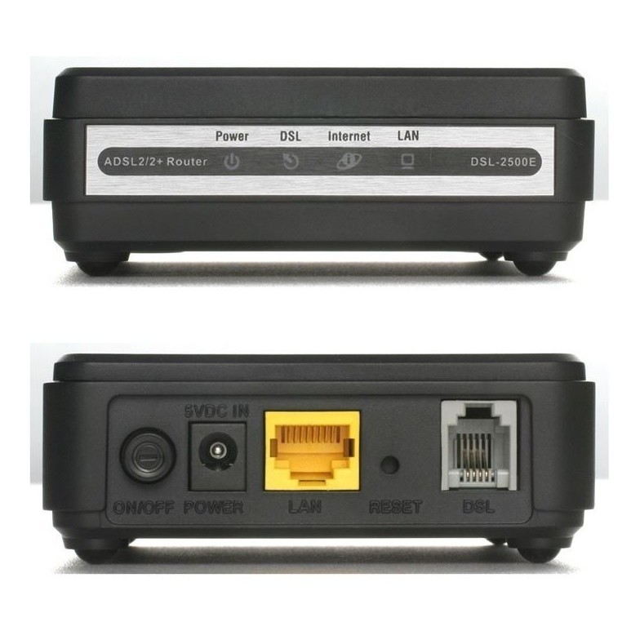
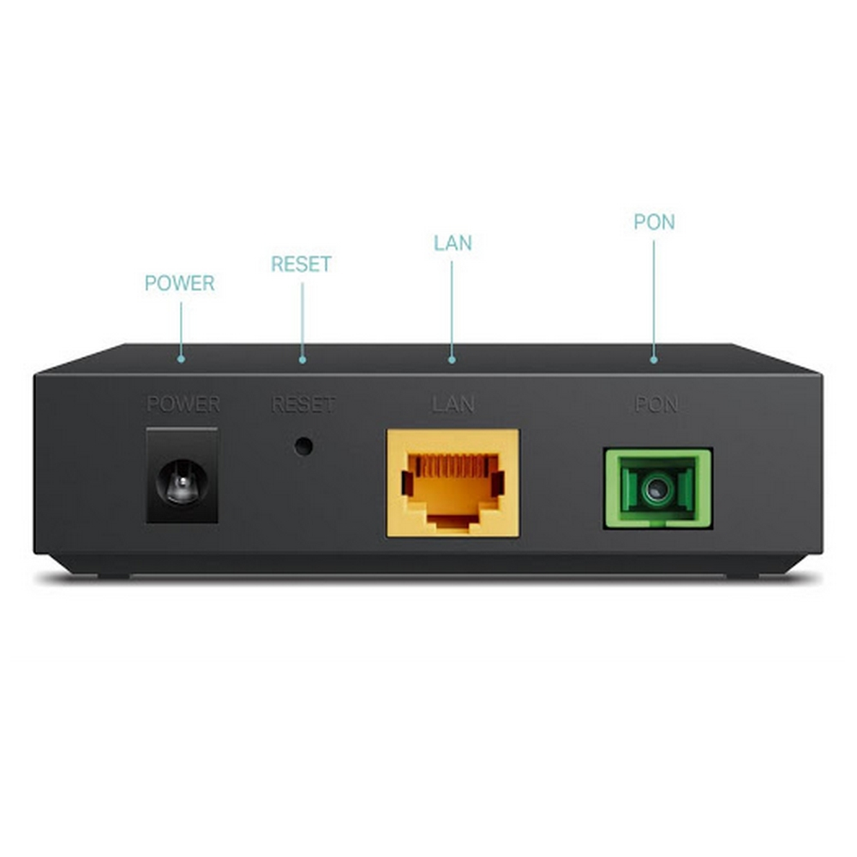
Modem ADSL

Slide 7
O ADSL trouxe uma grande melhoria em relação à internet discada, pois permitia conexões mais rápidas, variando de 512 Kbps até 20 Mbps ou mais, além de permitir que a linha telefônica fosse utilizada simultaneamente para internet e chamadas telefônicas.

Slide 8
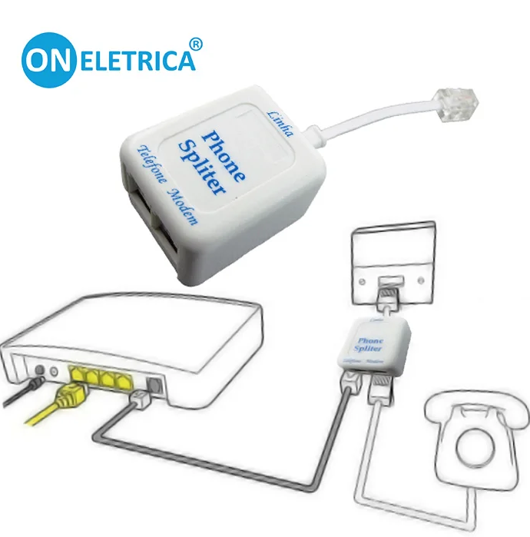

Slide 9
O filtro de linha utilizado em modens ADSL é um dispositivo simples, mas muito importante, que serve para separar os sinais de internet e de telefone na mesma linha telefônica.
O filtro de linha atua separando essas duas faixas. Ele filtra o sinal de alta frequência (internet) e o mantém para o modem, enquanto bloqueia o sinal de baixa frequência (voz) para não interferir no modem. Da mesma forma, ele permite que o telefone receba apenas os sinais de voz, sem interferências dos dados de internet.

Slide 10
Switch
Um switch, ou comutador, é um dispositivo que conecta múltiplos dispositivos dentro de uma mesma rede local (LAN), facilitando a comunicação eficiente entre eles.

Slide 11
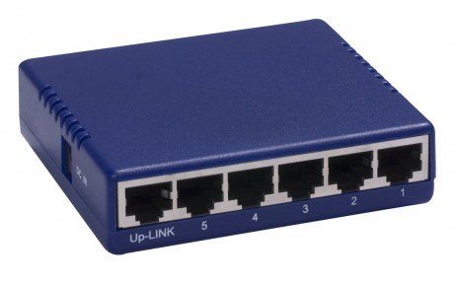
Hub

Slide 12
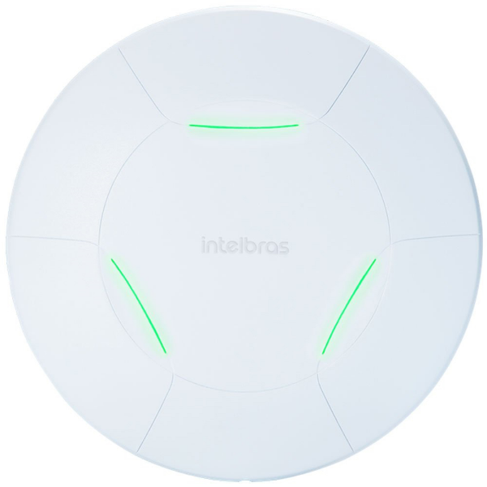
Access Point (Ponto de Acesso)
Expansão de Rede, ao conectar-se a um switch ou roteador, o AP amplia a cobertura da rede sem fio, permitindo que dispositivos se conectem em áreas onde o sinal do roteador principal não alcança.

Slide 13
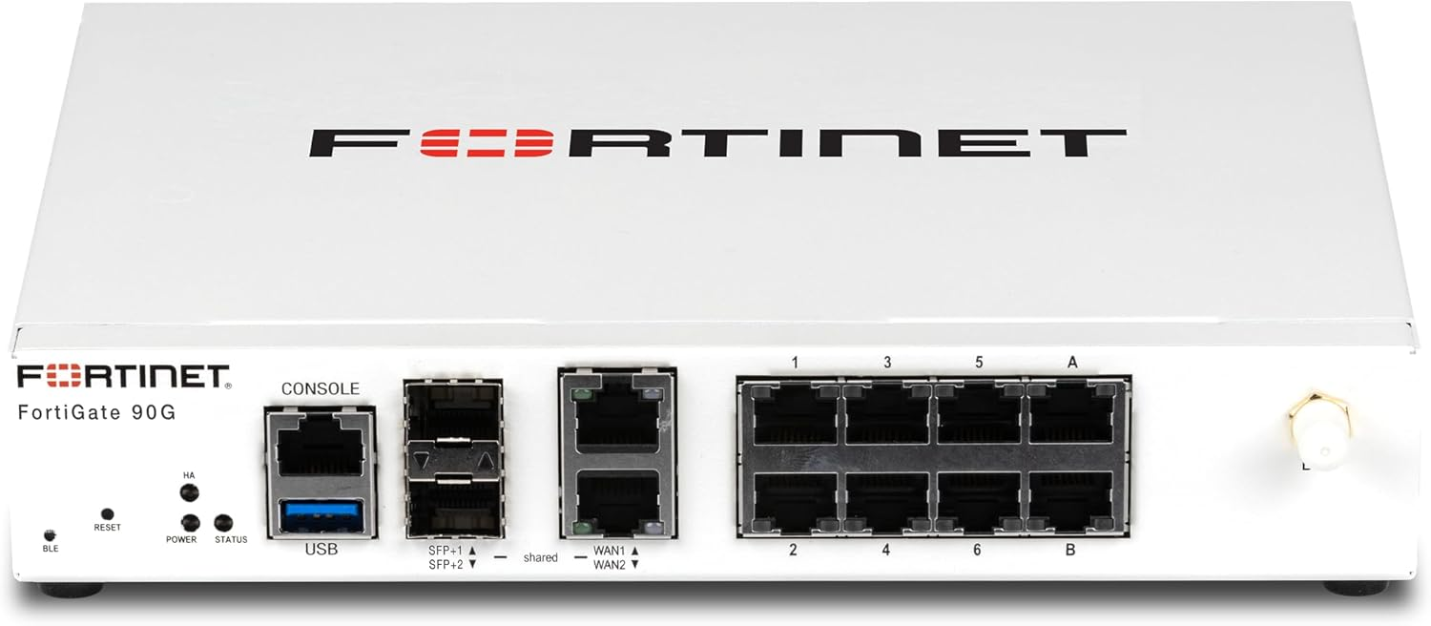
Firewall
Um firewall é um sistema de segurança de rede que monitora e controla o tráfego de entrada e saída com base em regras de segurança predefinidas.

Slide 14
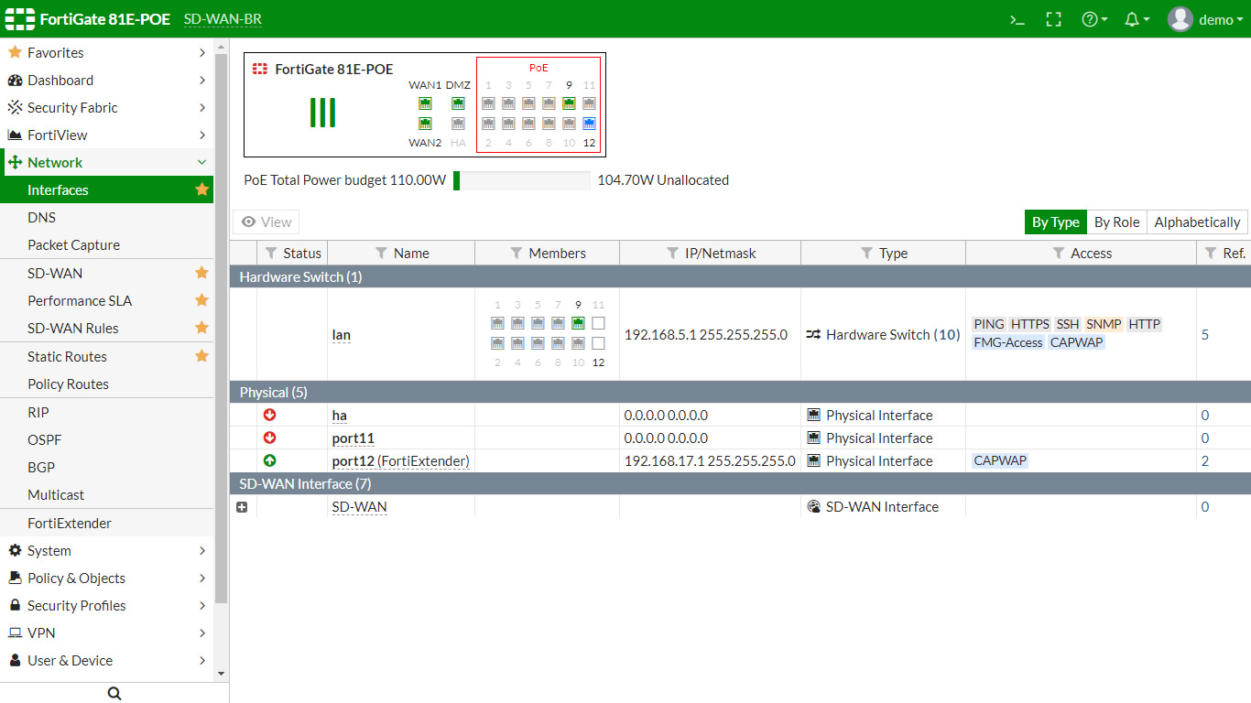
Os firewalls podem filtrar pacotes de dados, bloquear endereços IP suspeitos e fornecer relatórios sobre atividades de rede, contribuindo para a integridade e a confidencialidade das informações.

Slide 15
Roteador e Gateway
Roteador:
Um roteador é um dispositivo que encaminha pacotes de dados entre redes diferentes, determinando o melhor caminho para a transmissão das informações. Ele conecta redes locais (LANs) à internet ou a outras redes, gerenciando o tráfego de dados e garantindo que as informações cheguem ao destino correto. ​
Gateway:
Um gateway é um dispositivo que conecta sistemas diferentes, permitindo-lhes trocar dados, mesmo que usem protocolos diferentes ou tenham estruturas de dados incompatíveis. Ele atua como um intermediário entre redes distintas, facilitando a comunicação entre elas.

Slide 16

Roteador

Slide 17
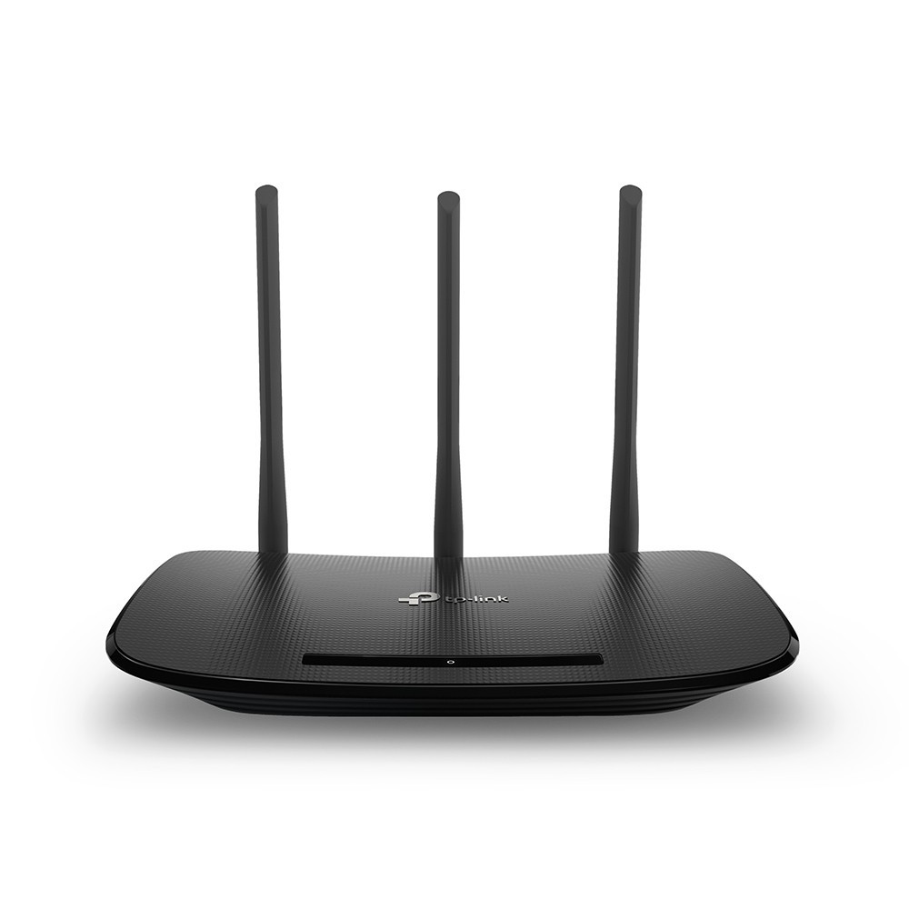
Roteador
Ele conecta redes locais (LANs) à internet ou a outras redes, gerenciando o tráfego de dados e garantindo que as informações cheguem ao destino correto.

Slide 18
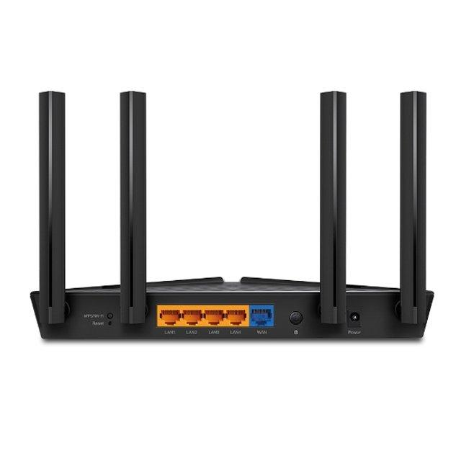

Slide 19
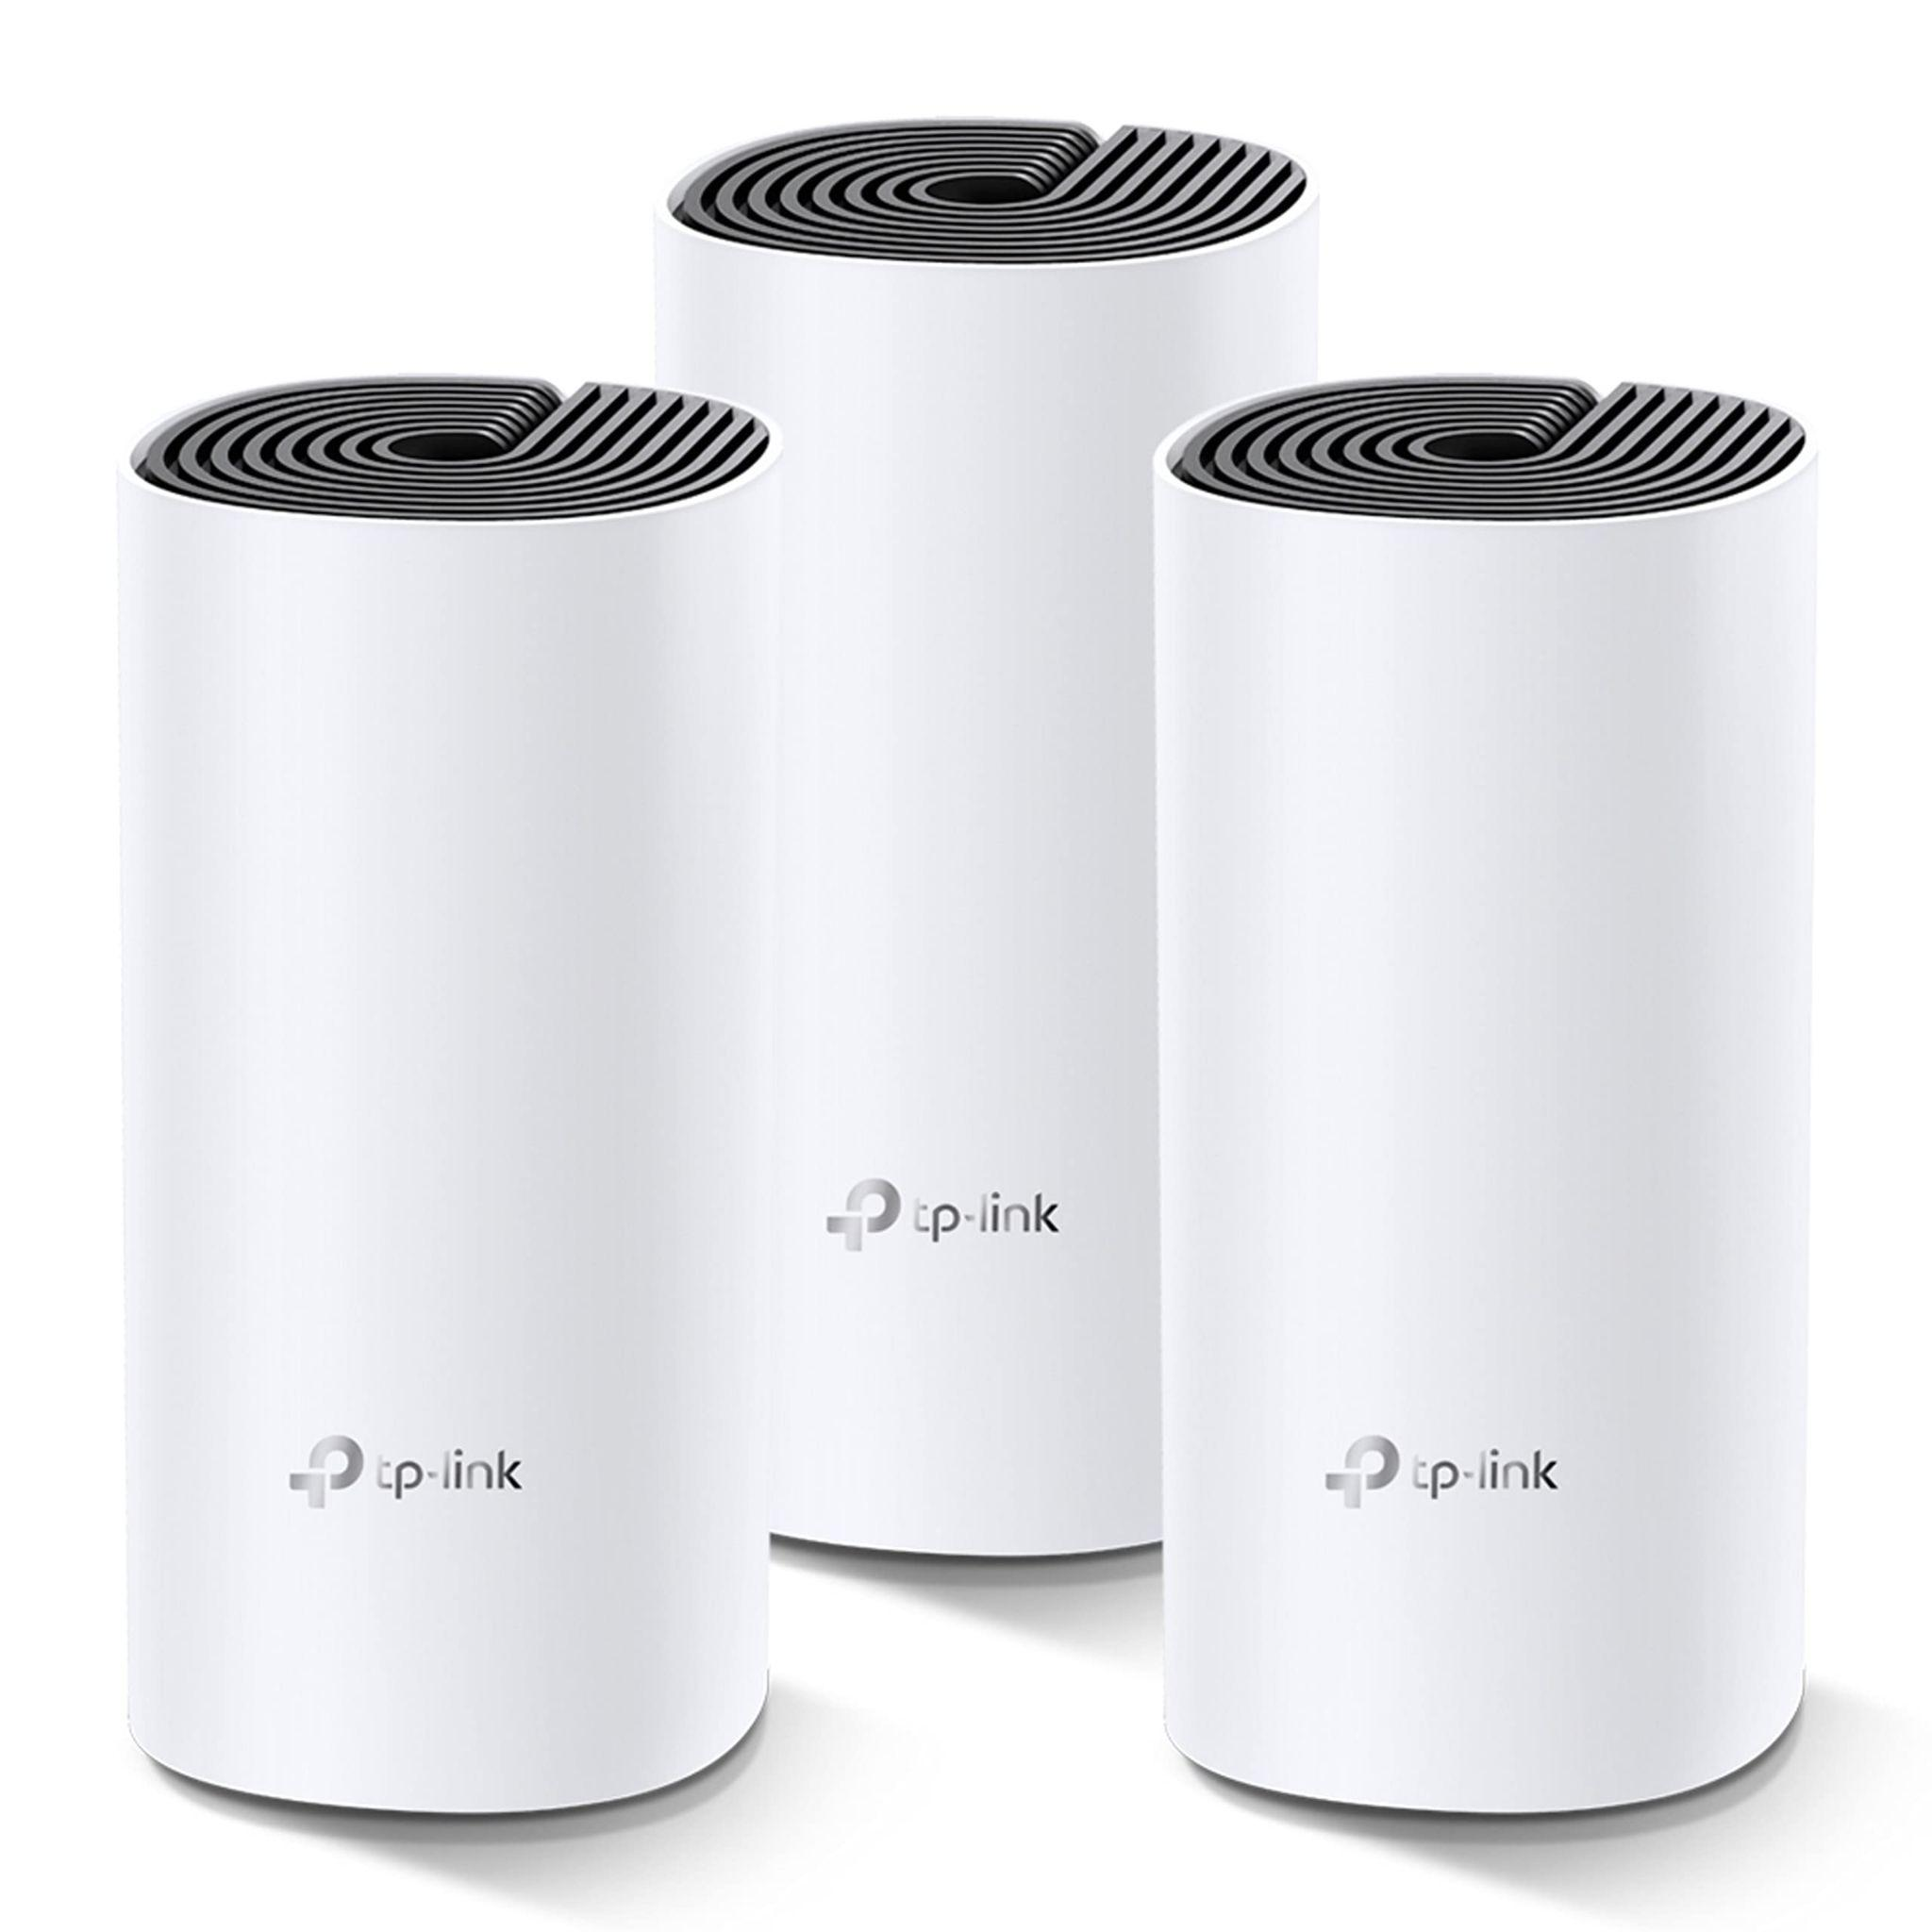

Slide 20
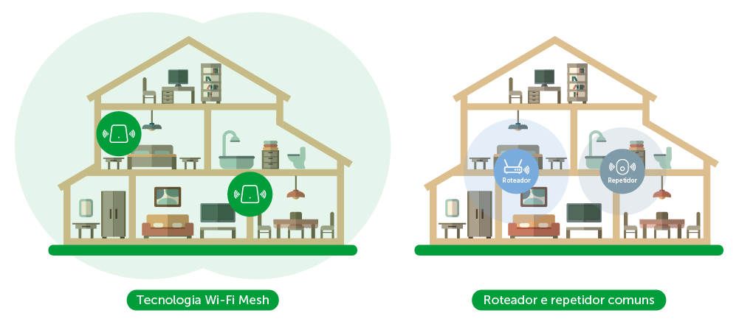

Slide 21
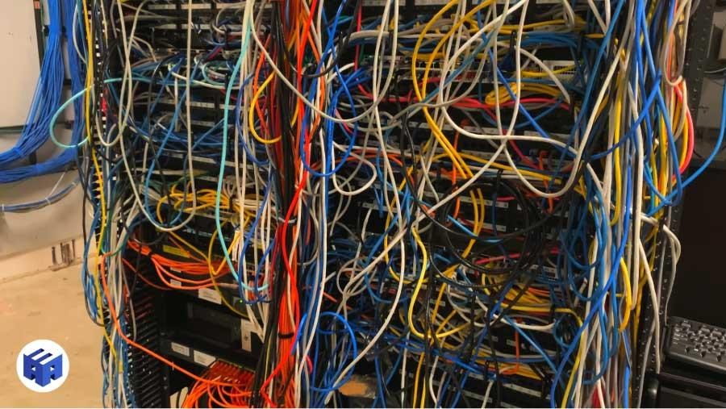

Slide 22
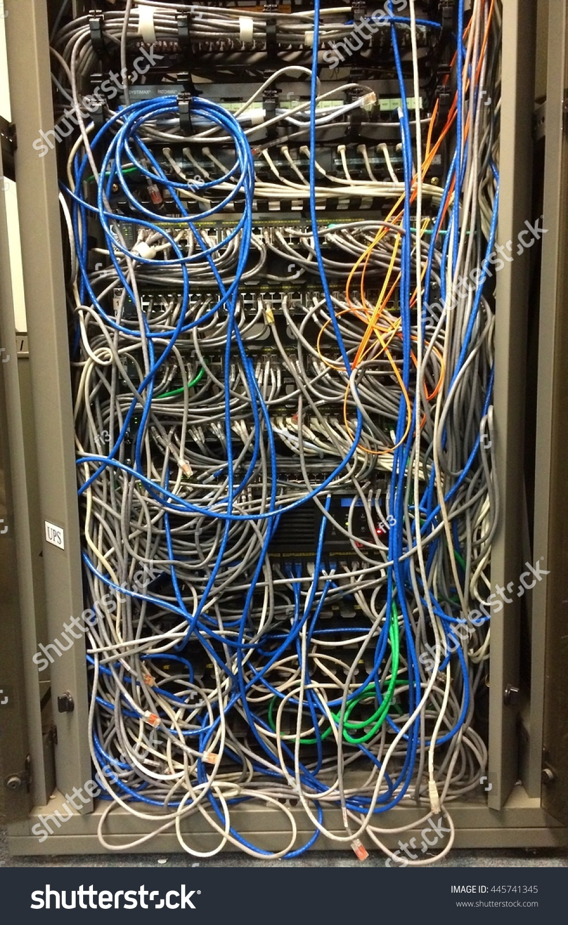
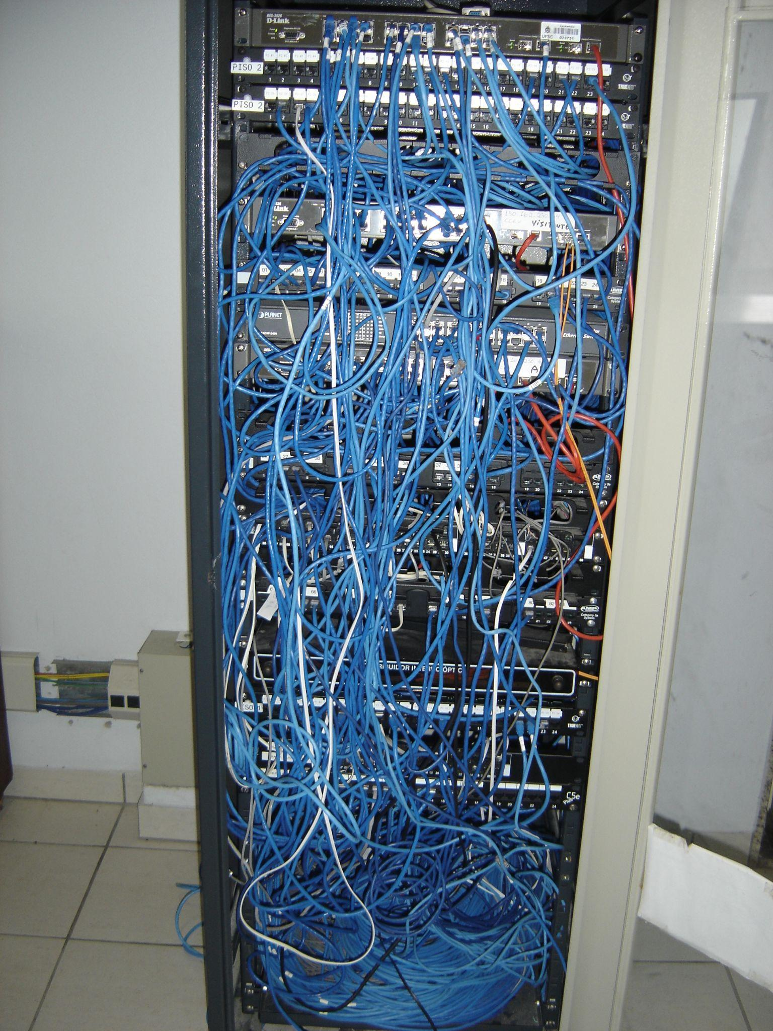

Slide 23
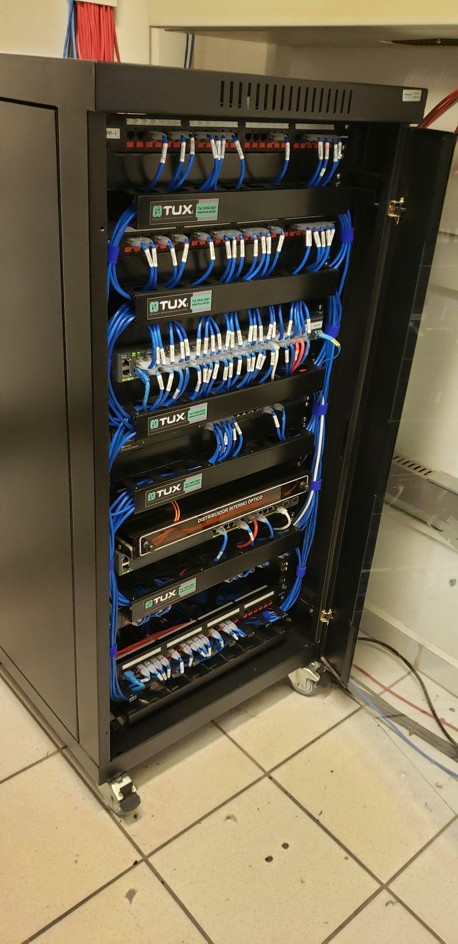
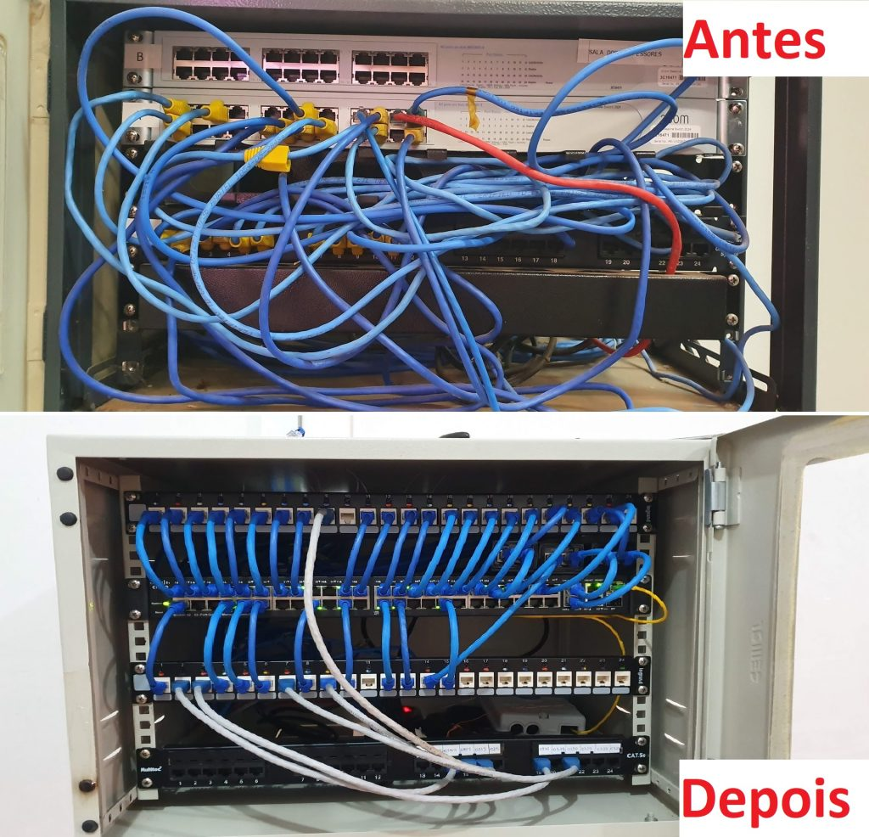

Slide 24
Atividade

